Slide 1
算法基础
实验三
宋立康
51255903025@stu.ecnu.edu.cn 计算机楼231

Slide 2
随机数生成问题
有偏
伪随机，不是均匀分布
（线性同余发生器）
不够随机，实际上还是只有RAND_MAX种可能性
https://www.zhihu.com/question/24297923

Slide 3
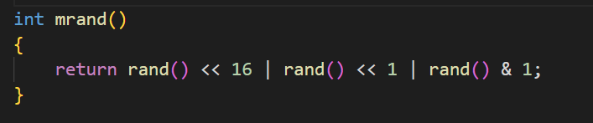
随机数生成问题

Slide 4
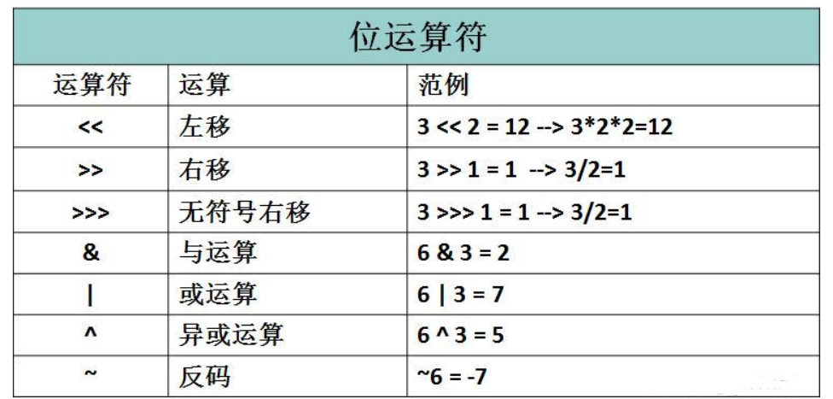
随机数生成问题
https://blog.csdn.net/weixin_61466362/article/details/121482063

Slide 5
随机数生成问题

Slide 6
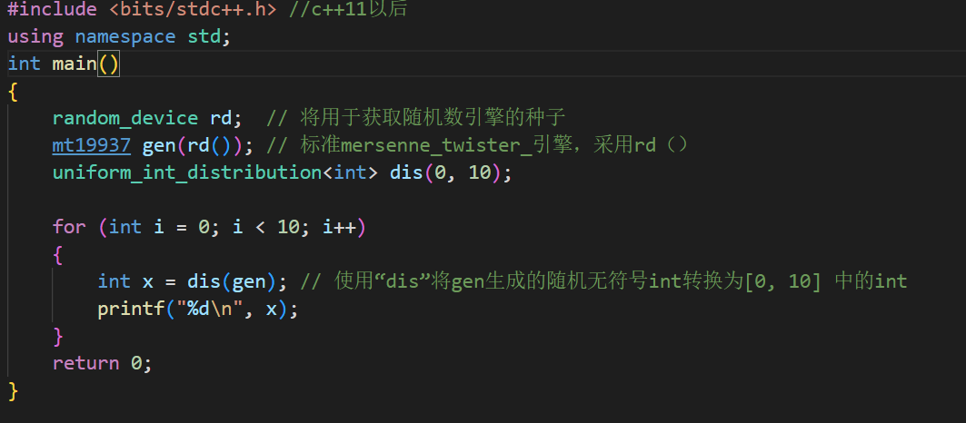
随机数生成问题
https://blog.csdn.net/shshss64/article/details/127326357
https://zhuanlan.zhihu.com/p/537101533
https://blog.csdn.net/weixin_45750972/article/details/125208059

Slide 7
随机数生成问题
随机数或者输入数据的生成对于实验结果的影响蛮大的，报告中最好说明你是以什么的条件进行测试的。

Slide 8
栈溢出\快排慢？
回顾一下上节课的内存优化

Slide 9
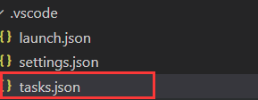
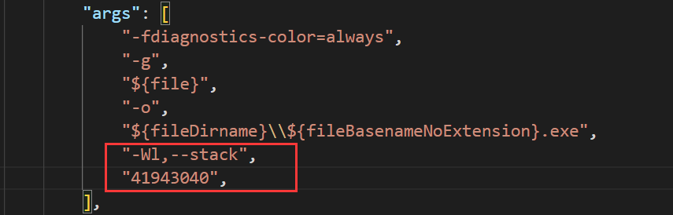
栈溢出
解决方法:
改编译参数
gcc, g++

Slide 10
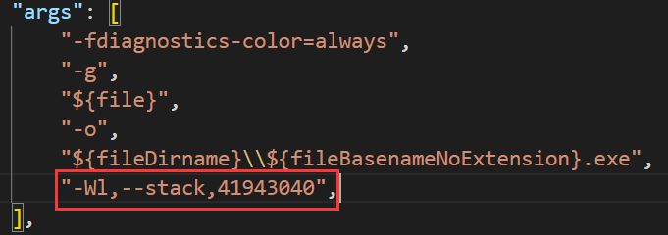
栈溢出
解决方法:
改编译参数
gcc, g++
https://gcc.gnu.org/onlinedocs/

Slide 11
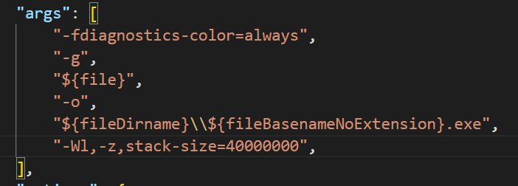
栈溢出
解决方法:
改编译参数
gcc, g++
https://gcc.gnu.org/onlinedocs/

Slide 12
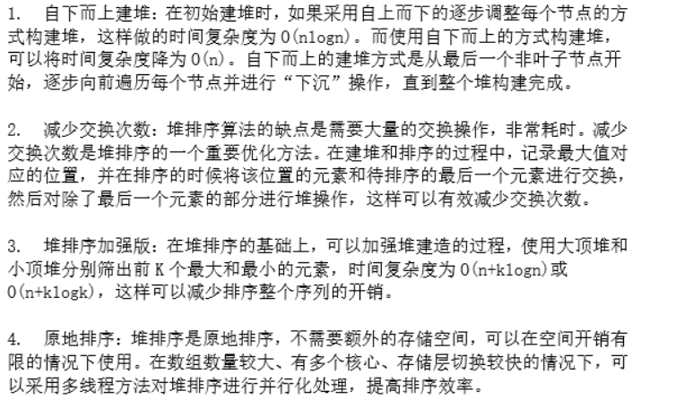
堆排序优化
来自某同学的实验报告

Slide 13
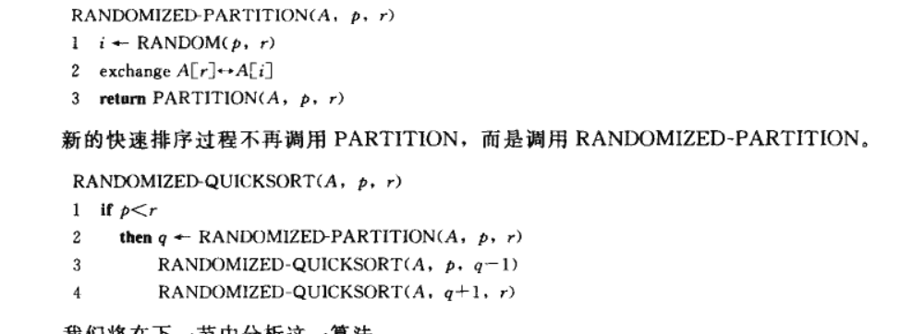
快速排序优化
主元选取-随机取值
课本P91

Slide 14
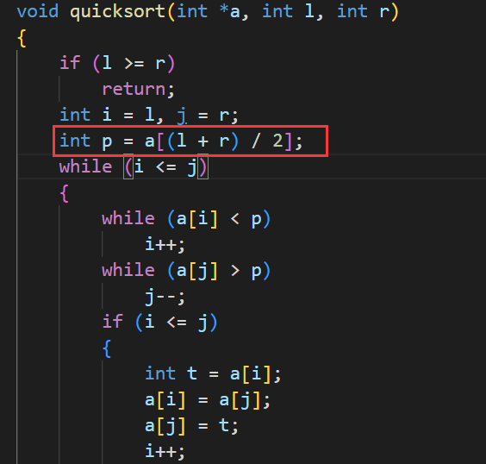
快速排序优化
主元选取-取中值

Slide 15
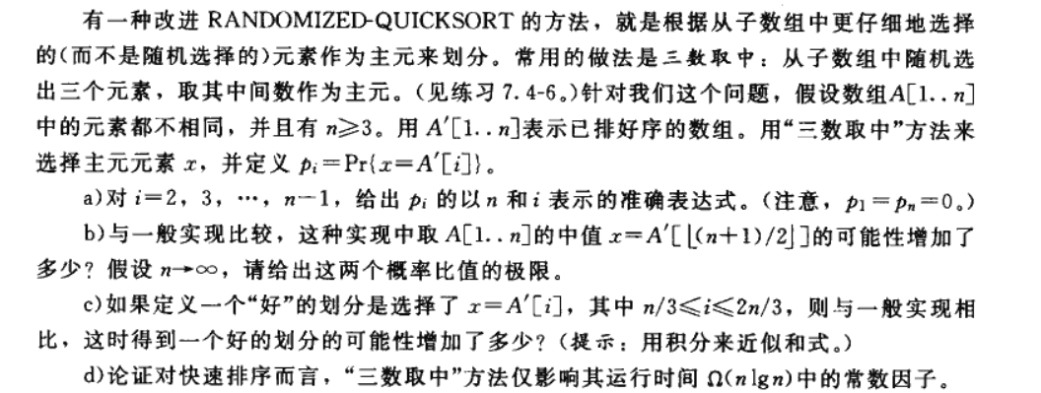
插入排序优化
主元选取-三值取中
课本P96

Slide 16
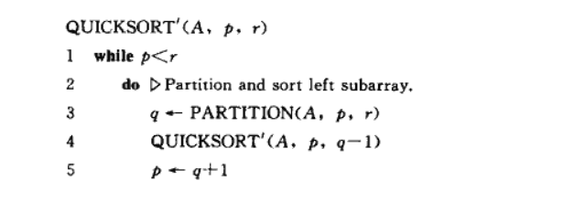
快速排序优化
模拟尾递归优化
课本P95

Slide 17
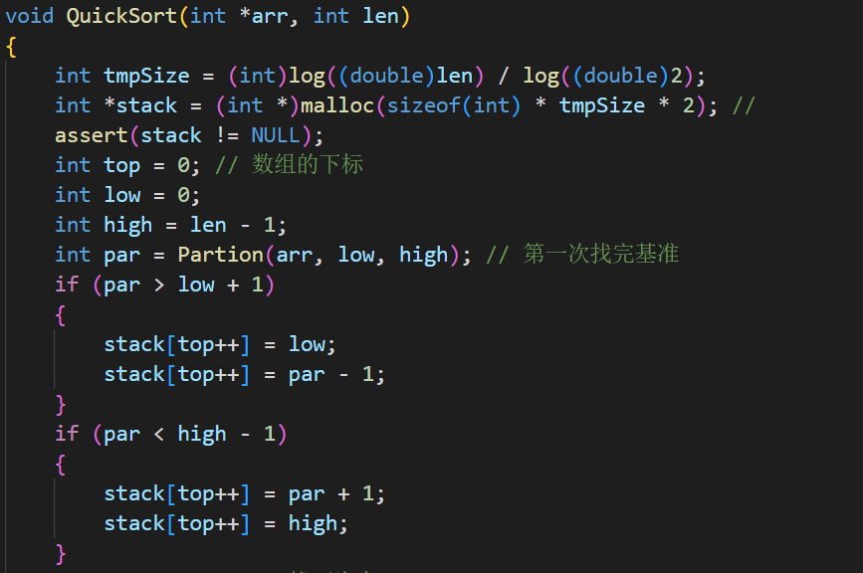
快速排序优化
递归→循环（迭代）
https://blog.csdn.net/qq_41078889/article/details/84317139

Slide 18
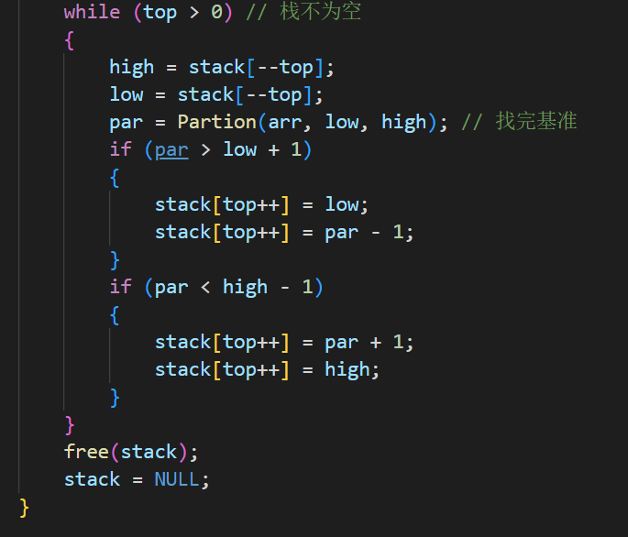
快速排序优化
递归→循环（迭代）
https://blog.csdn.net/qq_41078889/article/details/84317139

Slide 19
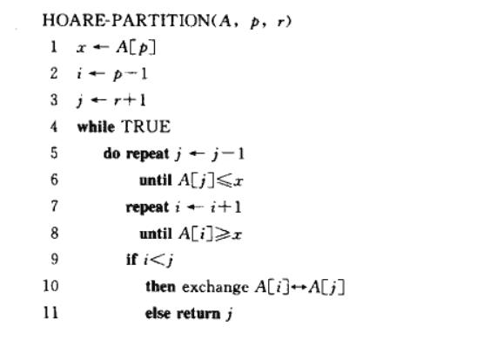
快速排序优化
Hoare法
课本P94
Lomuto法。更简单，更易于理解
Hoare法。比较绕，但效率比 Lomuto 法更优一些。

Slide 20
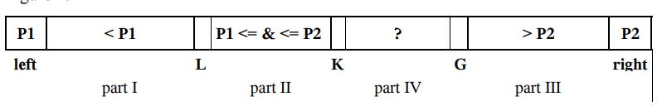
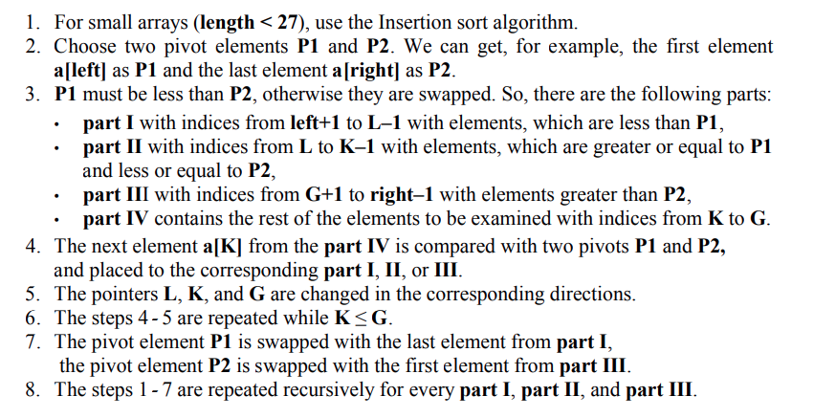
快速排序优化
双轴法
Yaroslavskiy V. Dual-pivot quicksort[J]. Research Disclosure, 2009.

Slide 21
快速排序优化
多线程优化
https://tyler-zx.blog.csdn.net/article/details/82718428?spm=1001.2101.3001.6661.1&utm_medium=distribute.pc_relevant_t0.none-task-blog-2%7Edefault%7ECTRLIST%7ERate-1-82718428-blog-116158100.pc_relevant_recovery_v2&depth_1-utm_source=distribute.pc_relevant_t0.none-task-blog-2%7Edefault%7ECTRLIST%7ERate-1-82718428-blog-116158100.pc_relevant_recovery_v2&utm_relevant_index=1

Slide 22
快速排序优化
聚集元素
在一次分割结束后，将与本次基准相等的元素聚集在一起，再分割时，不再对聚集过的元素进行分割。具体过程有两步:
1. 在划分过程中将与基准值相等的元素放入数组两端，
2. 划分结束后，再将两端的元素移到基准值周围。
https://tyler-zx.blog.csdn.net/article/details/82718428?spm=1001.2101.3001.6661.1&utm_medium=distribute.pc_relevant_t0.none-task-blog-2%7Edefault%7ECTRLIST%7ERate-1-82718428-blog-116158100.pc_relevant_recovery_v2&depth_1-utm_source=distribute.pc_relevant_t0.none-task-blog-2%7Edefault%7ECTRLIST%7ERate-1-82718428-blog-116158100.pc_relevant_recovery_v2&utm_relevant_index=1

Slide 23
快速排序优化
插入排序优化
在10（5~20）个数以下时采用插入排序。
https://www.bilibili.com/video/BV1cy4y187KT/?p=3&spm_id_from=333.880.my_history.page.click&vd_source=07cc9f7c7597efd7369707c2e19cab67
Weiss M A. 数据结构与算法分析[M]。本杰明-卡明斯出版公司，1995 年。

Slide 24
快速排序优化
不同的场景适合的优化也不同。

Slide 25
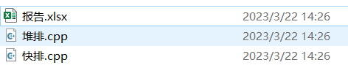
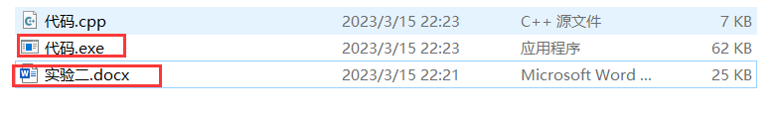
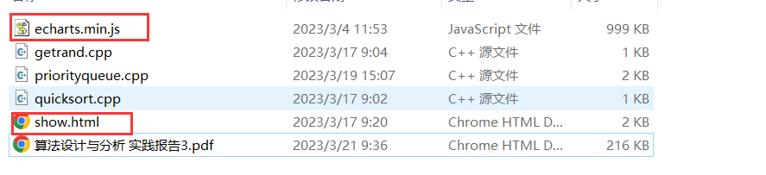
作业提交问题

Slide 26
作业提交问题
只有两三句，或者只有一个图。
请上交pdf，word或LaTeX等导出的pdf。
实验报告里不用贴代码。
不太过分的基本不会影响评分。
鼓励自由发挥，不严格要求格式，但是发挥的要有质量。

Slide 27
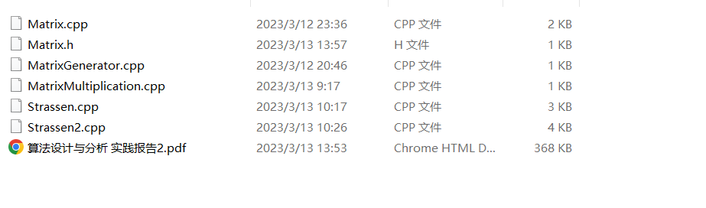
作业提交问题
代码最好直接放一个文件夹
符合实验要求。（实验名称及个人信息、实验目的、实验算法（原理）、实验过程（步骤）、实验结果、分析解释）
上交文件内容齐全（pdf+代码，代码单独放代码文件）
格式规范。
OJ平台通过情况
实验结论和理论符合，或者言之有理。
要有自己的理解。
代码亮点。

Slide 28
作业提交问题
Example

Slide 29
Q&A

Slide 30
调试问题

Slide 31

算法运行时间的测量及绘图

Slide 32

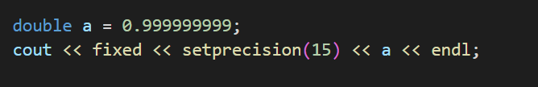
算法运行时间的测量及绘图

